Slide 1
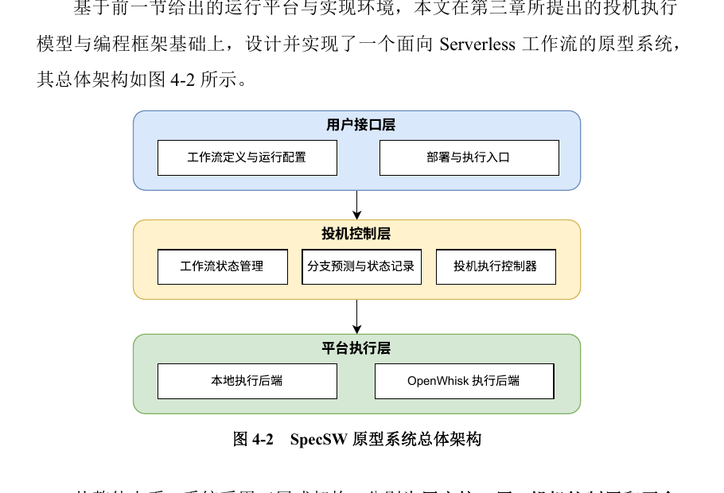
硕士学位论文答辩
面向 Serverless 工作流
的投机执行优化研究
SpecSW: Speculative Execution Optimization for Serverless Workflows
答辩人：吴晟昊
专业：
计算机科学与技术
研究方向：
软件方法学与自动化
指导教师：
马骏 副教授
单位：
南京大学 计算机科学与技术系
答辩时间 15 分钟
核心结论：平均时延 -22.73%
2026 年 4 月
Notes:
[Sources] - 用户提供论文《面向 Serverless 工作流的投机执行优化研究》，PDF 第 1、5、55 页；架构图来自图 4-2。

Slide 2
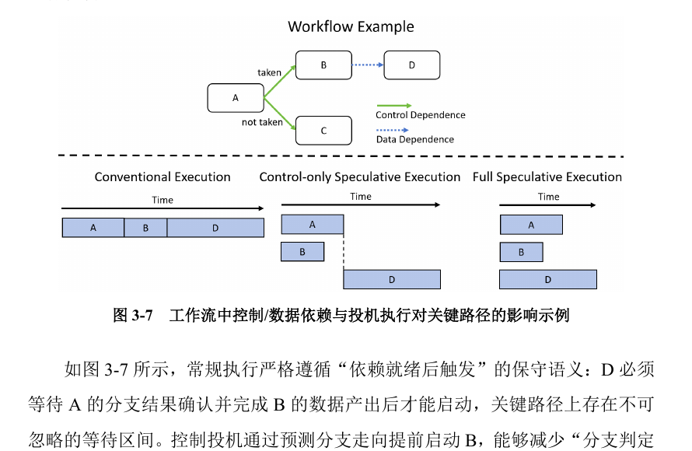
1. 研究背景与问题动机
为什么需要对 Serverless 工作流做“投机执行”优化
Serverless 工作流已经成为多函数云应用的重要组织方式，但其端到端性能常被“等待”主导。
关键路径视角：常规执行 vs. 投机执行
工作流执行通常遵循“上游完成后再触发下游”的保守语义，导致分支判定与同步等待落在关键路径上。
跨函数触发、状态交互、冷启动和排队等待会沿端到端链路叠加放大，最终表现为平均时延和尾延迟上升。
当分支具有明显概率偏向时，若能提前触发高概率后继路径，就有机会把等待时间转化为并行计算。
关键瓶颈
优化机会
核心挑战
控制依赖带来的等待空窗
利用高概率路径做提前执行
预测要准，错误代价要可控
2
Notes:
[Sources] - 背景与动机来自论文第 1 章第 1.1-1.2 节、PDF 第 17-21 页。 - 关键路径示意图来自论文图 3-7，PDF 第 44 页。

Slide 3
2. 现有研究不足与本文研究问题
从已有工作出发界定本文要解决的核心矛盾
工作流组织与编排
一般性能优化
基础投机执行
解决“如何表达、如何组织、如何运行”
但仍遵循严格依赖触发语义。
关注冷启动、通信、资源管理等
只能优化已确定路径上的平台开销。
证明投机执行可行
但主要依赖历史路径统计，适应性不足。
因此，真正未被充分解决的问题不是“单步更快”，而是“面对控制不确定性，如何减少保守等待”。
研究问题 1
研究问题 2
如何对 Serverless 工作流中的投机执行过程进行统一描述，并提供对应的编程与运行时支撑机制？
当分支既受输入影响、又会随请求模式阶段性漂移时，如何设计更准确且具备适应性的分支预测方法？
3
Notes:
[Sources] - 现有工作不足与研究问题来自论文第 1.2.4 节与第 1.3 节，PDF 第 20-22 页。

Slide 4
3. 总体方案：SpecSW
在不改变应用对外语义的前提下，用更可靠的投机执行缩短关键路径
SpecSW 的核心思想：在分支结果尚未揭示时，先预测、再提前触发，并用隔离/恢复机制保证语义正确。
22.73%
10.3%
5.78 pct
统一投机执行模型：规范定义工作流表示、预测、门控预算、状态缓冲与验证恢复。
相对 BaseSpec 的平均时延进一步下降
P95 尾延迟下降
错误投机率平均下降
声明式编程框架：让用户用统一方式描述工作流拓扑、依赖关系与必要的投机策略注解。
收益来源：把“判定-触发”等待转化为重叠执行
预测增强机制：面向输入相关与分布漂移场景，分别引入输入感知与漂移适应，并支持联合使用。
4
Notes:
[Sources] - SpecSW 总体方案与三项贡献来自论文第 3.1 节、摘要与第 1.3 节，PDF 第 5、19-20、21-22 页。 - 关键路径示意图来自论文图 3-7，PDF 第 44 页。

Slide 5
4. 统一投机执行模型
用一个闭环来描述 Serverless 工作流中的投机执行行为
本文将投机执行抽象为六元组 M = (W, C, P, G, B, R)
W：工作流；显式区分控制依赖与数据依赖。
W
工作流
C
控制器
P
预测器
C：控制器；负责维护状态并组织实例触发。
P / G：预测器 + 门控预算；决定是否投机以及投机规模。
G
门控与预算
B
状态缓冲
R
验证与恢复
B / R：状态缓冲 + 验证恢复；保证投机副作用不外泄。
运行时闭环：预测触发 → 门控预算 → 缓冲隔离 → 验证提交 / 误投机撤销
这一定义的意义在于：把复杂的投机执行过程统一成可实现、可扩展、可比较的抽象基础。
5
Notes:
[Sources] - 投机执行模型来自论文第 3.2 节，PDF 第 37-44 页。

Slide 6
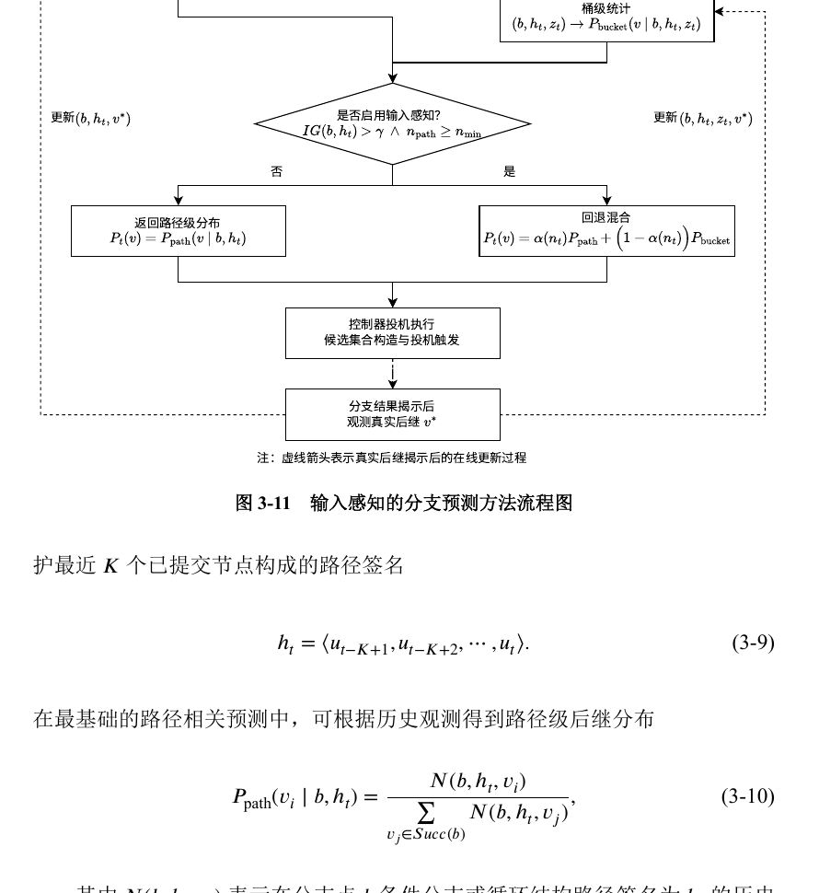
5. 关键方法一：输入感知分支预测
解决“同一路径统计下，不同输入对应不同真实控制意图”的问题
仅依赖历史路径统计，在输入驱动分支场景中会持续犯同一类错误。
输入感知分支预测流程图
为当前分支点构造路径上下文 + 输入特征，建立“输入桶级统计”。
当输入信息具有足够判别力且样本量达到阈值时，启用路径统计与输入桶统计的回退混合。
这样既能区分不同输入模式，又能避免在稀疏样本条件下过拟合。
31.93% → 3.67%
0.317 → 0.033
输入驱动场景总误预测率显著下降
平均撤销量显著下降
6
Notes:
[Sources] - 输入感知机制来自论文第 3.4.1 节与图 3-11，PDF 第 37-43 页。 - 数值结果来自论文表 5-2，PDF 第 69-70 页。

Slide 7
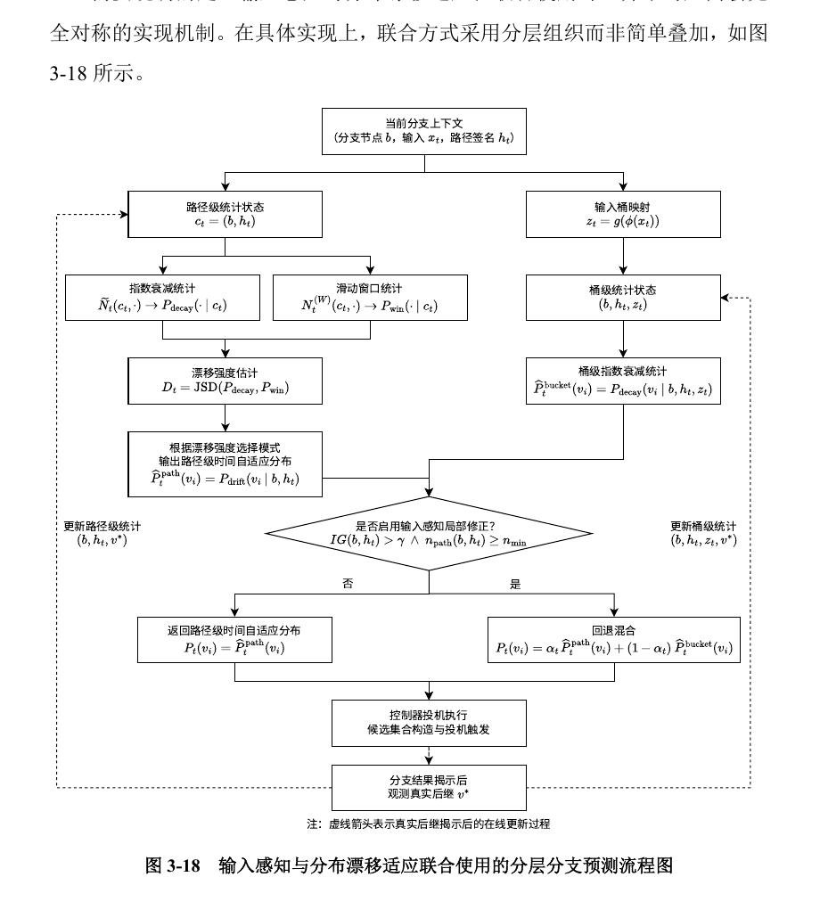
6. 关键方法二：分布漂移适应与联合预测
同时处理“输入相关性”和“阶段性分布切换”
当业务请求模式发生阶段性变化时，旧统计会迅速失效；因此预测器必须对“近期观测”更敏感。
输入感知 + 分布漂移适应的分层预测流程
指数衰减：削弱陈旧样本影响，适合平滑适应。
滑动窗口：仅保留近期观测，适合快速响应明显切换。
漂移强度检测 + 双阈值滞回：在“平滑适应”和“快速响应”之间自适应切换。
最终采用分层联合方式，把输入感知与漂移适应整合到同一预测流程。
20.83% → 74.38%
46.00% → 1.40%
输入-漂移耦合场景：总投机率提升
投机条件下误预测率大幅下降
7
Notes:
[Sources] - 分布漂移适应与联合使用来自论文第 3.4.2、3.4.3 节与图 3-17、3-18，PDF 第 44-51 页。 - 数值结果来自论文表 5-4，PDF 第 72-73 页。

Slide 8
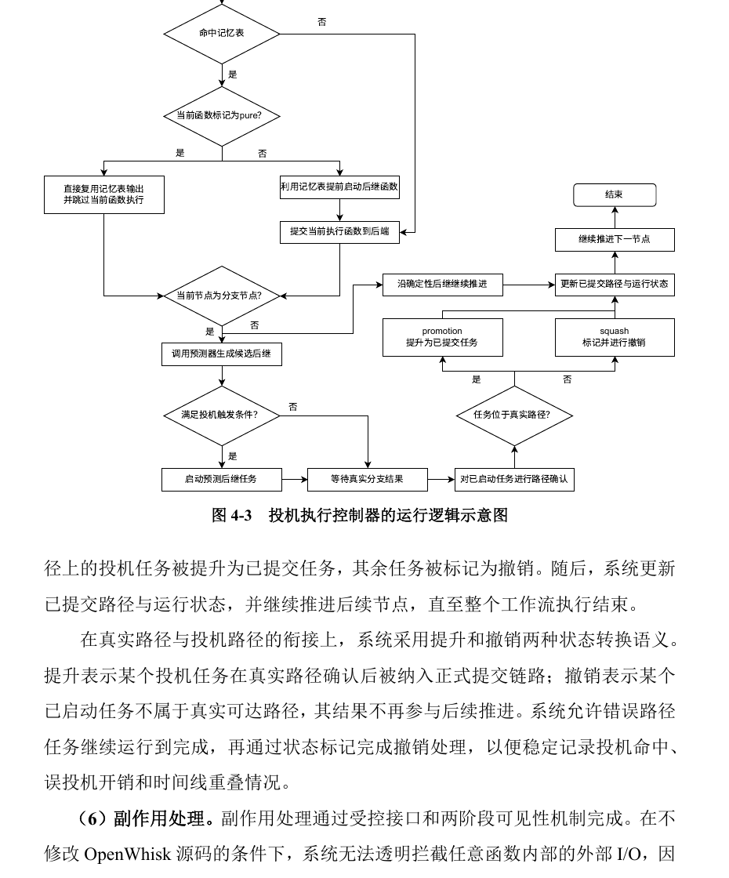
7. 原型系统设计与实现
基于 OpenWhisk 实现 SpecSW 原型系统
三层架构：用户接口层 / 投机控制层 / 平台执行层
控制器运行逻辑示意
实现要点：工作流状态管理、分支预测与状态记录、投机执行控制器、本地/ OpenWhisk 双执行后端
实现价值：把“模型与方法”真正落到平台侧运行逻辑中，验证可实现性与工程闭环。
8
Notes:
[Sources] - 原型系统来自论文第 4 章，特别是第 4.2 节图 4-2 与第 4.3 节，PDF 第 55-63 页。

Slide 9
8. 实验设计
从算法仿真到端到端工作流，系统评估方法有效性与工程收益
request_risk
log_alert
media_content
请求接入后的风险评估与路径分流
输入特征对后继分支影响强。
日志解析、异常检测与告警分级
更容易受阶段性负载变化影响。
媒体内容识别与处理链路选择
不同内容特征触发不同后续路径。
场景设置：stable / drift · 并发档位：low / medium / high · 对比方法：NoSpec / BaseSpec / SpecSW
30 / 100 / 200
15 / 50 / 100
6 / 16 / 32
主要指标
request_risk 并发设置
log_alert 并发设置
media_content 并发设置
平均时延 / P95-P99 / 误投机率 / 额外触发开销
主实验形成 3 × 2 × 3 × 3 的实验矩阵，每个工作流重复执行 500 次。
9
Notes:
[Sources] - 实验设计来自论文第 5.4.1 节、表 5-7，PDF 第 76-78 页。

Slide 10
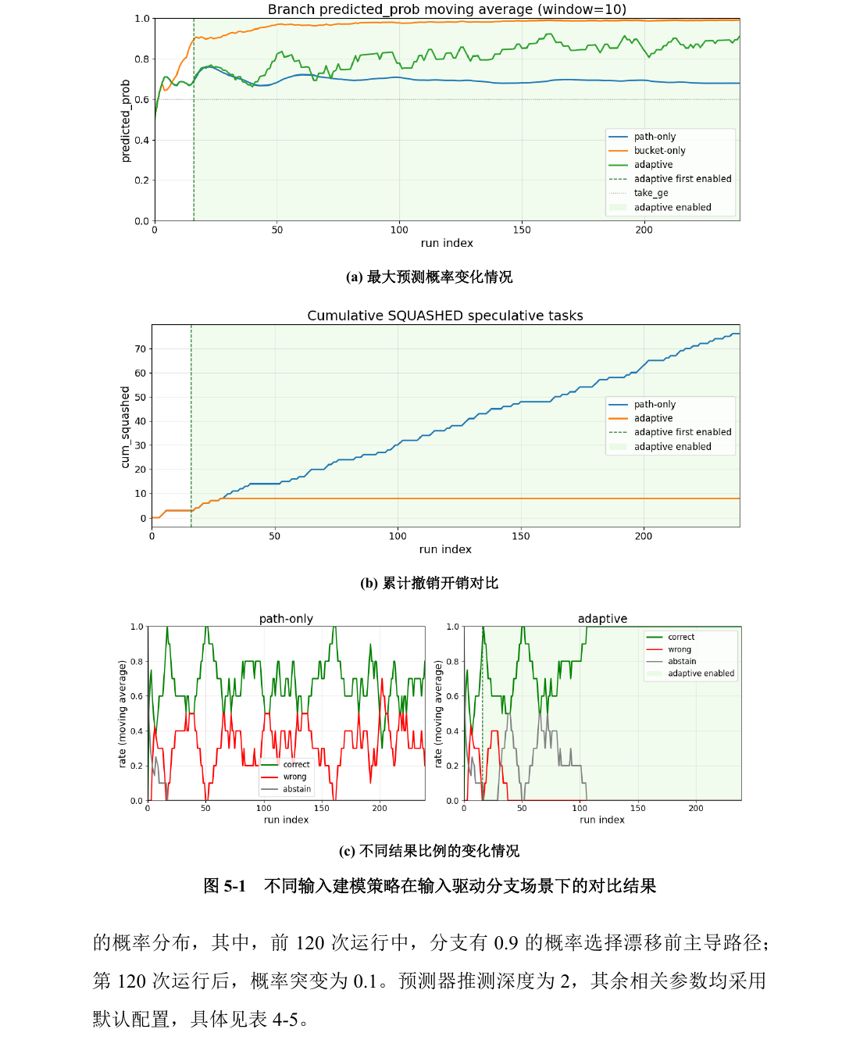
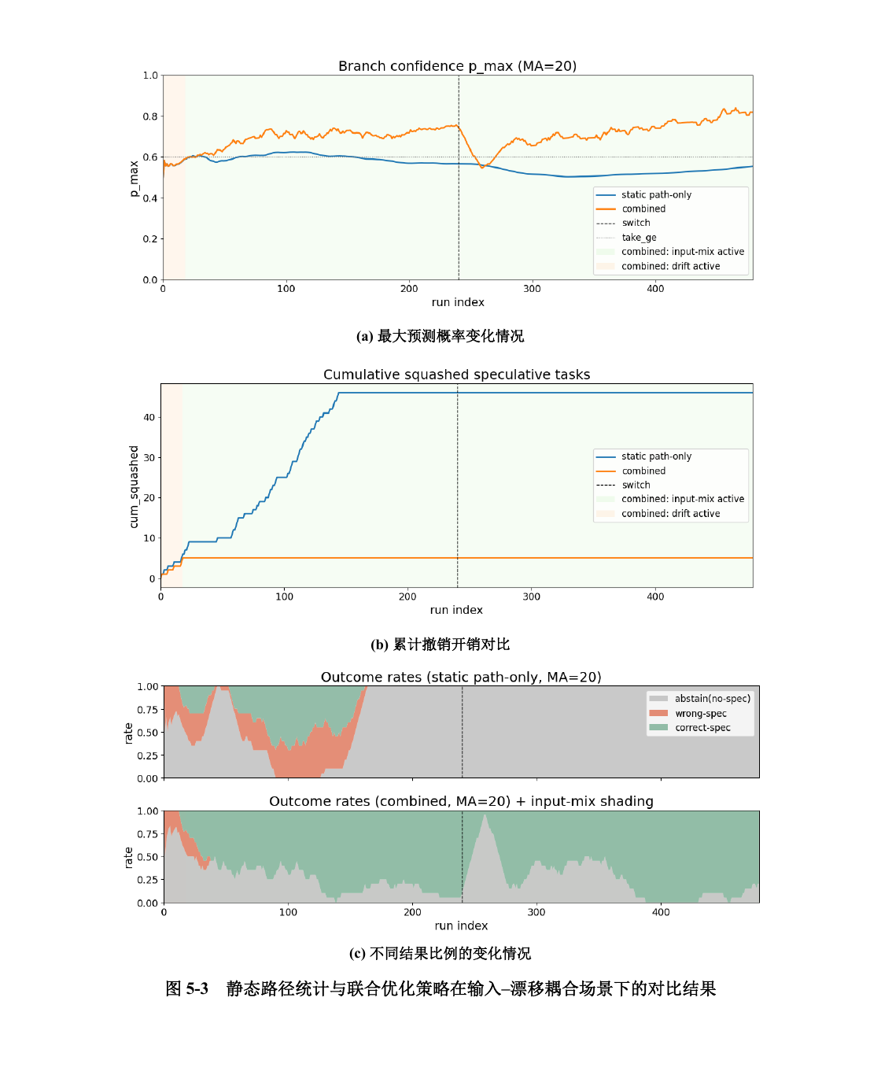
9. 核心算法效果
输入感知和漂移适应机制是否真的提升了“投机质量”？
输入驱动分支场景
输入-漂移耦合场景
输入感知策略把总误预测率从 31.93% 降到 3.67%，明显减少撤销与浪费时间。
联合优化把总投机率从 20.83% 提升到 74.38%，同时把条件误预测率降到 1.40%。
10
Notes:
[Sources] - 图像来自论文图 5-1、图 5-3，PDF 第 69-73 页。 - 数值来自论文表 5-2、表 5-4，PDF 第 69-73 页。

Slide 11
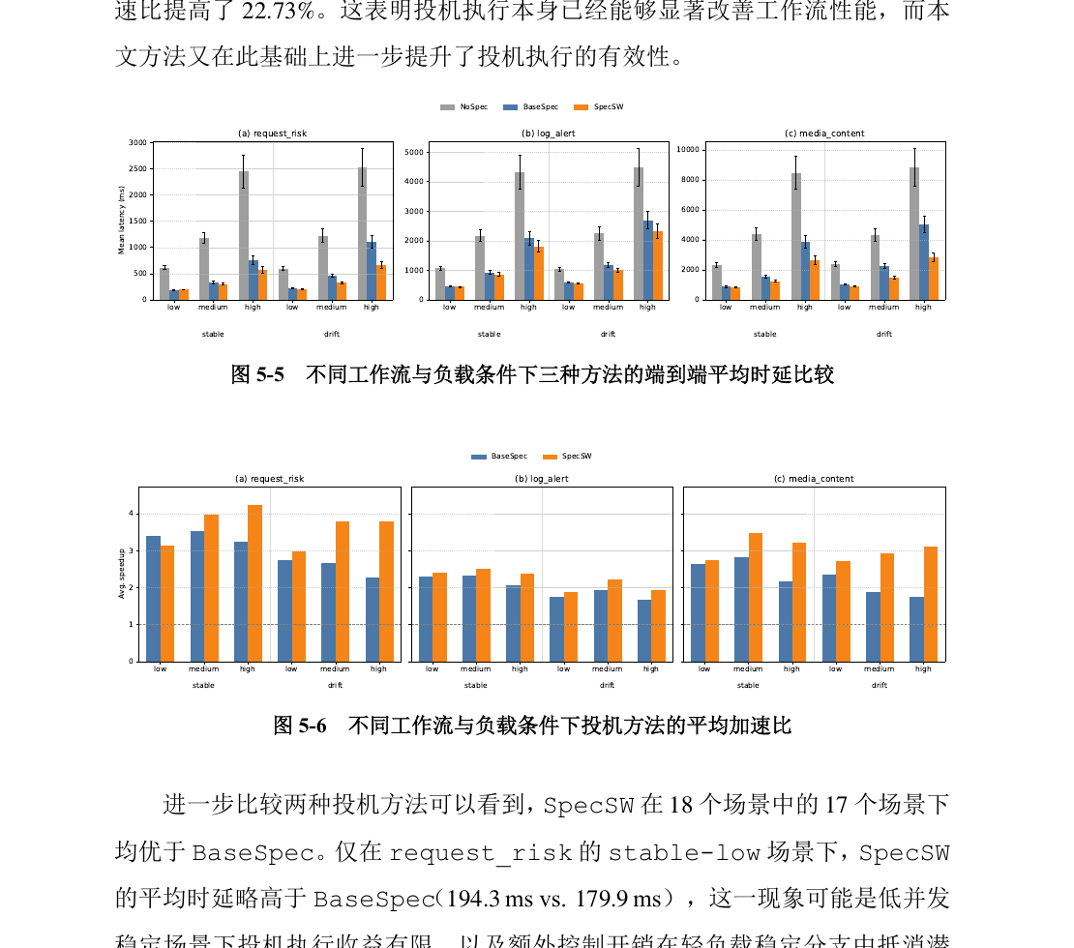
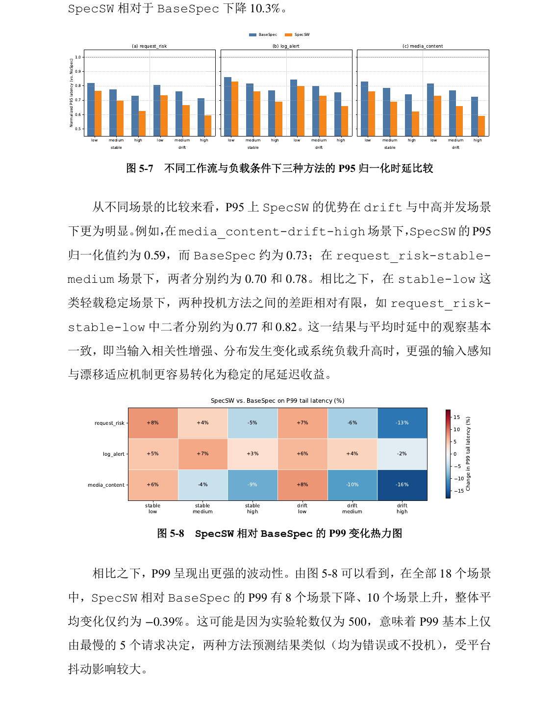
10. 端到端性能结果
在真实工作流原型中，SpecSW 是否带来稳定收益？
平均端到端时延与平均加速比
P95 / P99 尾延迟表现
-22.73%
-10.3%
19.76% → 13.98%
2.42× → 2.97×
0.633 → 0.563
相对 BaseSpec 的平均端到端时延降低
P95 尾延迟下降
错误投机率平均下降 5.78 pct
平均加速比（相对 NoSpec）
每请求平均额外触发数进一步下降
11
Notes:
[Sources] - 图像来自论文图 5-5、5-6、5-7、5-8，PDF 第 78-80 页。 - 平均加速比、时延收益来自论文第 5.4.2-5.4.4 节与表 5-8，PDF 第 78-81 页。

Slide 12
11. 总结与展望
论文的核心结论与下一步工作
工作总结
未来工作
提出了面向 Serverless 工作流的统一投机执行模型与配套编程框架。
研究门控阈值、投机深度、窗口大小、预算约束等关键参数的配置方法。
围绕复杂工作流中的预测难题，设计了输入感知机制、分布漂移适应机制及联合使用方式。
扩展对函数调用关系动态形成的隐式工作流的支持。
基于 OpenWhisk 实现 SpecSW 原型系统，并通过仿真与端到端实验验证了有效性。
扩展到更多真实平台和更大规模部署场景，验证通用性与工程价值。
进一步开展性能-成本协同优化研究。
-22.73%
-10.3%
-5.78 pct
平均端到端时延
P95 尾延迟
错误投机率
一句话总结：SpecSW 的价值不只是“更快”，而是“在更复杂场景下更稳”。
谢谢各位老师，请批评指正！
12
Notes:
[Sources] - 总结来自论文摘要、结论第 6.1 节；未来工作来自第 6.2 节，PDF 第 5 页、第 87-88 页。

